Slide 1
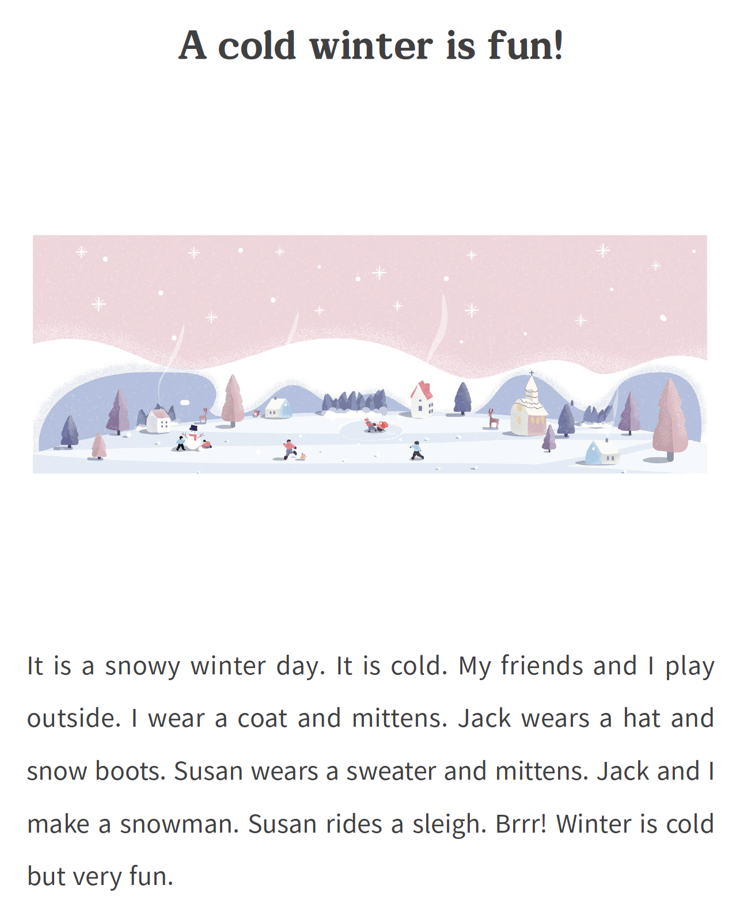
UNIT 12

Slide 2
UNIT 12
1. It is a snowy winter day.
비인칭 it(해석하지 않음)
이다
어느 눈 오는 겨울날
It
is
a snowy winter day
어느 눈 오는 겨울날이다.

Slide 3
UNIT 12
2. It is cold.
비인칭 it(해석하지 않음)
이다
추운
It
is
cold
날씨가 춥다.

Slide 4
UNIT 12
3. My friends and I play outside.
내 친구들과 나는
놀이를 한다
My friends and I
play
밖에서
outside
내 친구들과 나는 밖에서 놀이를 한다.

Slide 5
UNIT 12
4. I wear a coat and mittens.
나는
입는다(낀다)
코트와 벙어리 장갑을
I
wear
a coat and mittens
나는 코트를 입고 벙어리 장갑을 낀다.

Slide 6
UNIT 12
5. Jack wears a hat and snow boots.
Jack은
쓴다(신다)
모자와 스노우 부츠를
Jack
wears
a hat and snow boots
Jack은 모자를 쓰고 스노우 부츠를 신는다.

Slide 7
UNIT 12
6. Susan wears a sweater and mittens.
Susan은
입는다(낀다)
스웨터와 벙어리 장갑을
Susan
wears
a sweater and mittens
Susan은 스웨터를 입고 벙어리 장갑을 낀다.

Slide 8
UNIT 12
7. Jack and I make a snowman.
Jack과 나는
만든다
눈사람을
Jack and I
make
a snowman
Jack과 나는 눈사람을 만든다.

Slide 9
UNIT 12
8. Susan rides a sleigh.
Susan은
탄다
썰매를
Susan
rides
a sleigh
Susan은 썰매를 탄다.

Slide 10
UNIT 12
9. Brrr!
부들부들
Brrr!
부들부들

Slide 11
UNIT 12
10. Winter is cold but very fun.
겨울은
이다
추운
Winter
is
cold
그러나
but
매우 재미있는
very fun
겨울은 춥지만 매우 재미있다.

Slide 12
UNIT 12 - 영작연습
1. 뜨거운 여름 날이다.
[a hot summer day / is / it]
It is a hot summer day.

Slide 13
UNIT 12 - 영작연습
2. 나는 아이스크림을 먹는다.
[I / an ice cream / eat]
I eat an ice cream.

Slide 14
UNIT 12 - 영작연습
3. Jane은 수영을 한다.
[Jane / swims]
Jane swims.

Slide 15
UNIT 12 - 영작연습
4. Susan은 모래집을 만든다.
[sand houses / Susan / makes]
Susan makes sand houses.

Slide 16
UNIT 12 - 영작연습
5. Jack은 낮잠을 잔다.
[a nap / Jack / takes]
Jack takes a nap.

Slide 17
UNIT 12 - 영작연습
6. 아이들은 조개껍데기를 줍는다.
[shells / gather / children]
Children gather shells.

Slide 18
UNIT 12 - 영작연습
7. 여름은 덥지만 재미있다.
[but / hot / is / summer / fun]
Summer is hot but fun.

